Slide 1
Bank Danych o Mieście jako narzędzie wspierające procesy rozwojowe i zarządcze w Siemianowicach Śląskich
Forum Danych Miejskich
Narzędzia do zarządzania danymi, analizy i wizualizacji danych. Dobre praktyki.
Warszawa, 13 czerwca 2023 r.

Slide 2
powierzchnia 25,5 km²
63 892 mieszkańców
264 wydane karty wędkarskie w latach 2019-2022
28% terenów przeznaczonych pod zieleń w MPZP
Wydatki budżetu w 2022 r. ponad 474 mln zł
gęstość zaludnienia 2505 os/km²

Slide 3
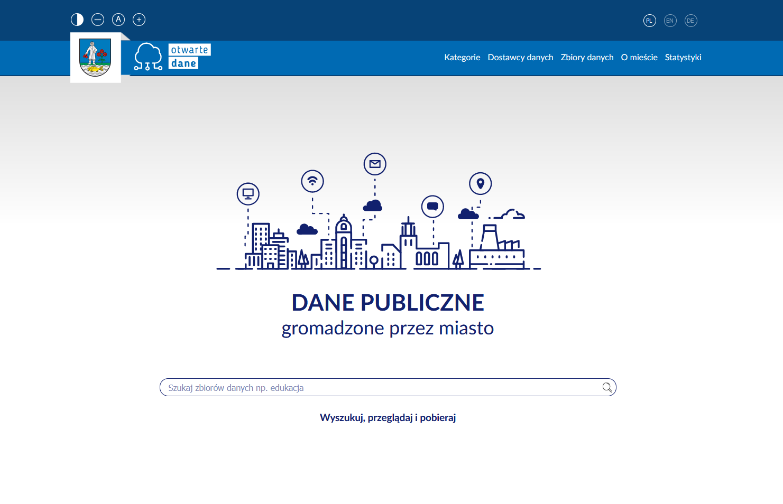
dane.siemianowice.pl

Slide 4
Human Smart Cities
Celem konkursu, organizowanego przez Ministerstwo Inwestycji i Rozwoju, było kreowanie, przy użyciu inteligentnych rozwiązań, miasta jako przestrzeni przyjaznej do życia, za którą współodpowiedzialność ponoszą także mieszkańcy, którzy jednocześnie biorą aktywny udział w zarządzaniu i współdecydowaniu o niej.
Zintegrowany, partnerski system monitoringu i informacji o mieście jako narzędzie wsparcia rozwoju społeczno-gospodarczego Siemianowic Śląskich zrealizowano w ramach projektu finansowanego ze środków Programu Operacyjnego Pomoc Techniczna 2014–2020

Slide 5
O projekcie
realizacja
2019-2022
projektu
koszt
1,5 mln zł
projektu
W prace zaangażowany został szeroki wachlarz interesariuszy: mieszkańcy, przedstawiciele świata biznesu i nauki, lokalne NGOs, eksperci zewnętrzni i urzędnicy.

Slide 6
Smart Campy
Napad na Bank

Slide 7
87 zbiorów danych
380
zasobów
569
pobrań
Statystyki portalu

Slide 8
Administracja
Bezpieczeństwo
Biznes
Dokumenty strategiczne Siemianowic Śląskich
Edukacja
Ekologia
Finanse
Kultura i sport
Mieszkalnictwo i budownictwo
Kategorie danych

Slide 9
Odpady
Ogólne Dane Miejskie
Polityka społeczna
Rewitalizacja
Rozwój
Rynek pracy
Społeczeństwo obywatelskie
Zdrowie
Kategorie danych

Slide 10
Zarządzanie danymi
Odkrywanie
Zbieranie
Weryfikacja
Przygotowanie
danych
danych
danych
danych

Slide 11
Publikacja
Aktualizacja
To praca zespołowa!
danych
danych

Slide 12
Zespół ds. zarządzania platformą Bank Danych o Mieście
Pełnomocnik ds. otwartych danych
Koordynatorzy danych

Slide 13
Wizualizacja danych
Tabela
Wykres
Mapa

Slide 14
Tabela

Slide 15
Wykres

Slide 16
Mapa

Slide 17
Ponowne wykorzystanie

Slide 18
Czekamy na Pomysły
dane udostępniamy w otwartych formatach
… i na otwartej licencji
rozwiązanie posiada API

Slide 19
Sami też wykorzystujemy
badania własne w dziedzinie rozwoju społeczno-gospodarczego
sprawozdania i raporty
współpraca z interesariuszami

Slide 20
klucz
Współpraca
sukcesu
innowacyjne
Spojrzenie
na gminę
rozwój
Kompetencji
cyfrowych
Czego się nauczyliśmy?

Slide 21
Portal otwartych danych
Najtrudniej jest wykonać pierwszy krok!
… i co dalej?

Slide 22
Strategia Miasta Inteligentnego
Rozwój danych miejskich i e-usług
Zarządzanie oparte o dane
City Lab

Slide 23
Magdalena Faracik-Nowak
e: m_faraciknowak@um.siemianowice.pl
Dziękuję za uwagę!
t: 32 760 54 22
siemianowice.pl
dane.siemianowice.pl

